Slide 1
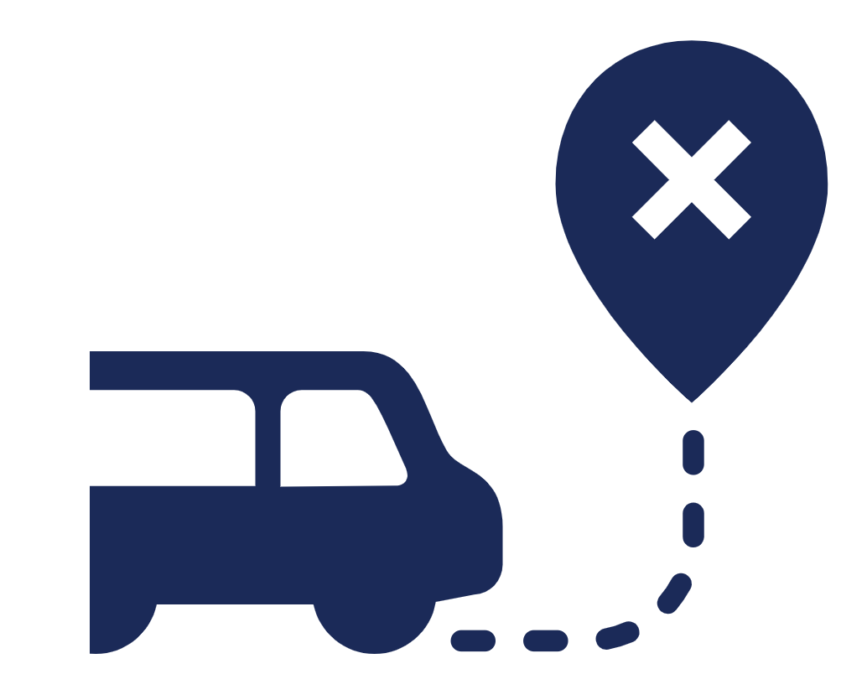
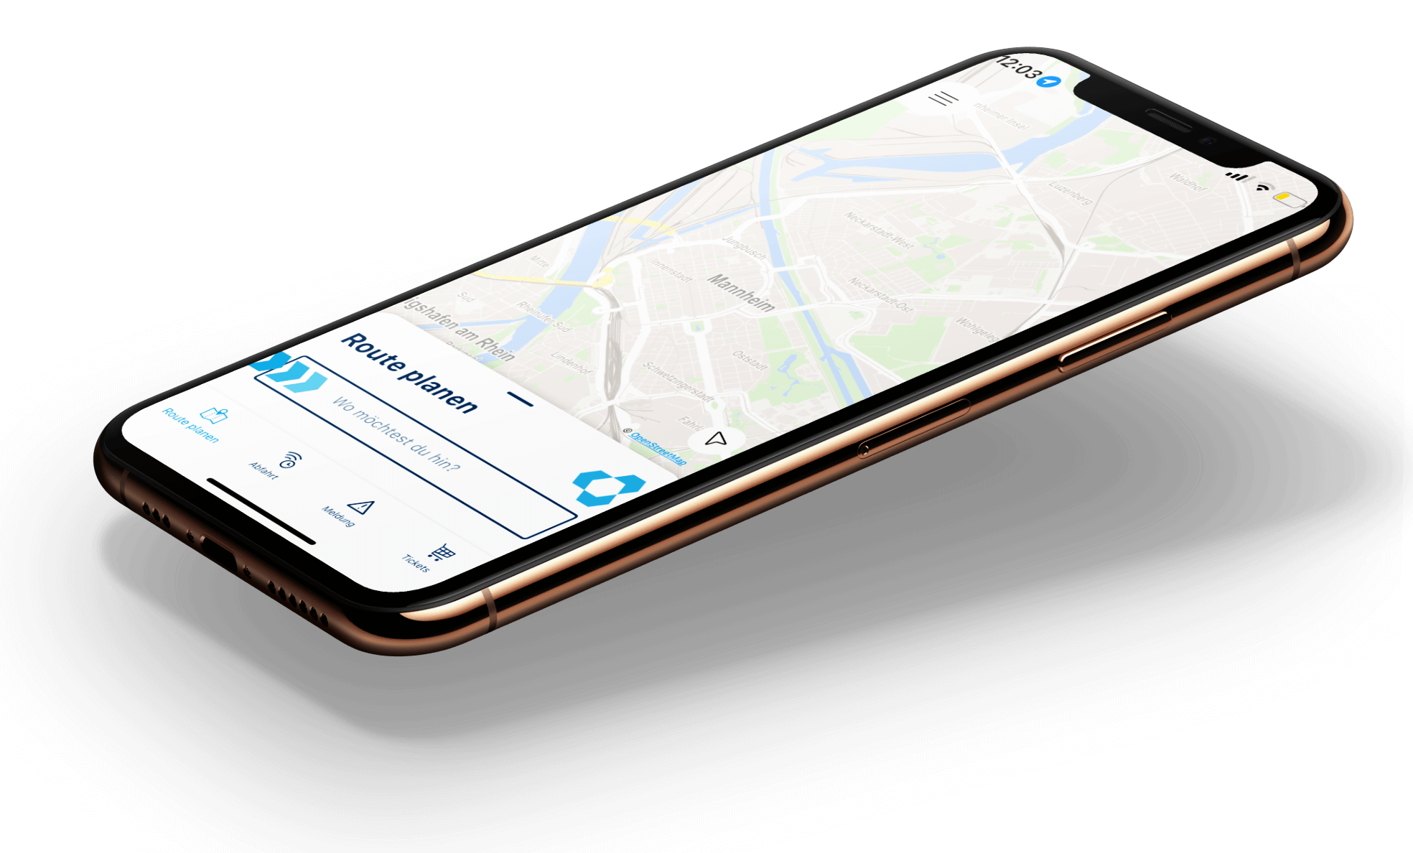
On-demand-Verkehre –
Tiefenintegration in elektronischen
Fahrplanauskünften

Slide 2
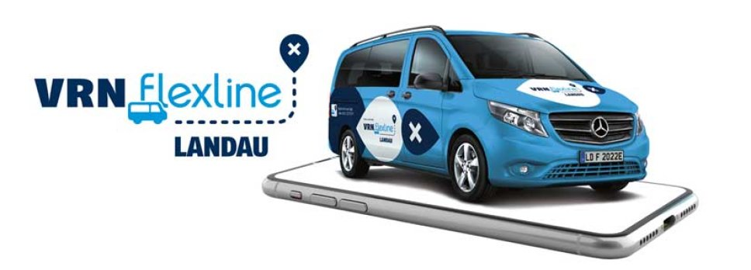

VRN flexline – das On-Demand-System im VRN
Vergabe von On-Demand-Verkehren im Rahmen der Ausschreibung des Linienbündels Landau
Ausschreibung des On-Demand-Buchungssystems zwecks Rahmenvereinbarung für alle zukünftigen On-Demand-Verkehre im VRN: Zuschlag an ioki
Start: Dezember 2022 in Landau mit White-Label-App von ioki
Fast jeder zehnte Landauer hat schon mal die VRN flexline-App heruntergeladen
Aktuell 7.600 Registrierungen mit einer Aktivitätsrate von 65 %
Entspricht 5.000 Nutzer mit Fahrtanfragen,
wovon ca. 55% bereits eine Fahrt
durchgeführt haben
Das bedeutet, dass rund 2.700 Nutzer
haben seit Inbetriebnahme insgesamt
57.500 Fahrten gebucht haben

Slide 3
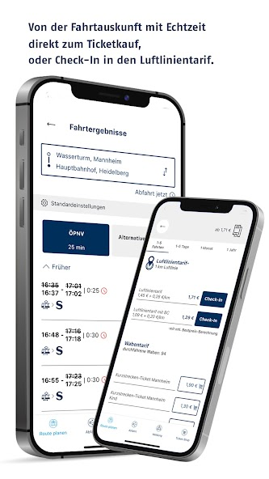
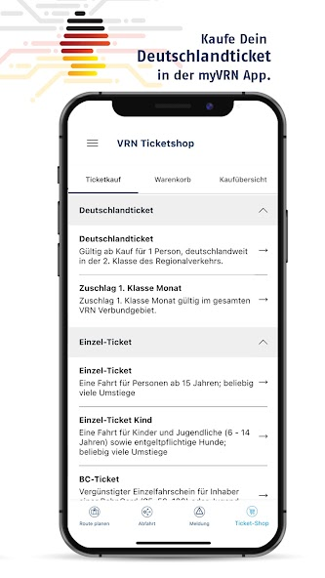
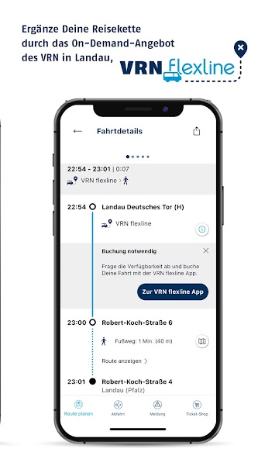
myVRN-App – Der einfache Zugang zur Mobilität mit Ticketshop

Slide 4


























Backend: Die Datenflüsse in der Elektronische Mobilitätsplattform
VU
Fahrplan
Ticketkauf
Auslastung
Tiefenintegration von VRNflexline inkl. Buchung
Freizeit/POI
virtuelle HS (statisch)
Echtzeit
Taxistände
Standard-
Schnittstellen
JSON, XML, VDV
EFA
API zum
Hintergrund-system
Proxy
Konvertierung in maschinenlesbares Format
Web-Auskunft
EMA
EMP
Alternative Mobilität
Proxy
Big-Data
myVRN-App
Identity Manager
(VRN-ID)
Open-Data
Parkraum & Ladeinfrastruktur

Slide 5
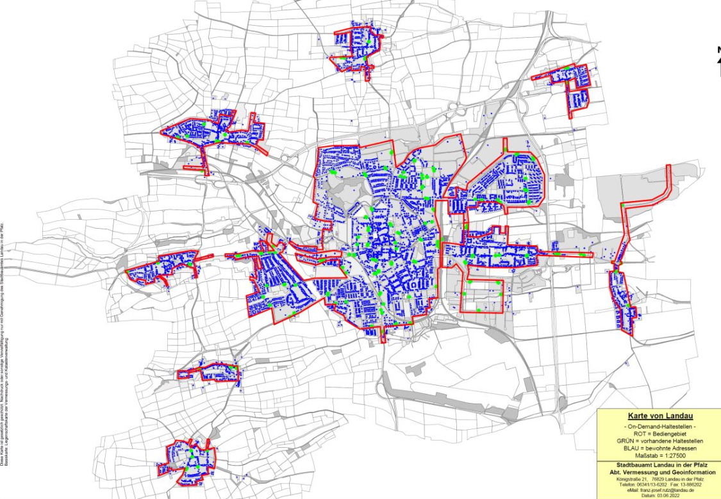
Backend: Erfassung statischer Daten in DIVA/Mentz-System
Bediengebiet georeferenzieren
virtuelle Haltestellen anlegen
Bedienzeiten hinterlegen

Slide 6




3 Schritte-Buchungsprozess VRNflexline in myVRN-App über API
Die dynamischen Abfragen
1. Verbindungssuche
10. Fahrzeugposition und Fahrtinformationen live verfolgen
2. Fahrtanfrage
2a. Login/Registrierung in myVRN erforderlich
3. Buchen
Fahrgast
Wünsche angeben: Mitfahrer, Kindersitz Rollstuhl, etc.
myVRN-App
1a. Fahrtergebnis
mit VRNflexline
EMP
2b. Identität mit ioki-Account vergleichen & verknüpfen
3a. Fahrtangebot und Preis bestätigen
(optional Ticket für Komfortzuschlag ausstellen)
Fahrgast
Nach Fahrtende: ggf. Quittung ausstellen
2c. Schattenkopie erstellen
(ggf. neues ioki-Account anlegen)

Slide 7
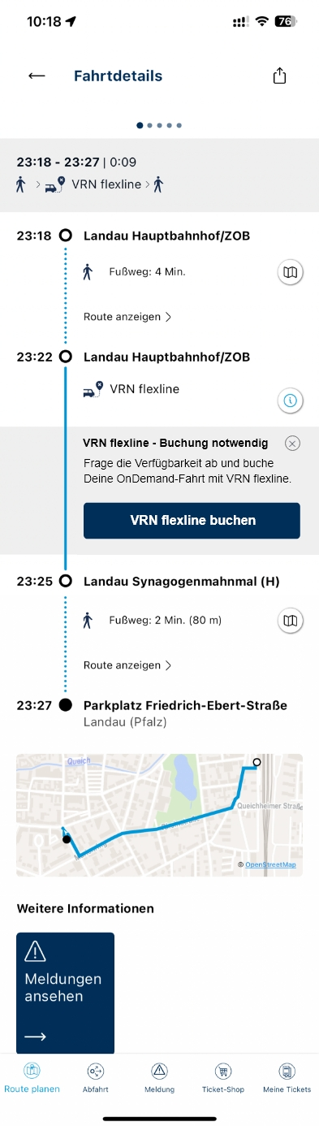
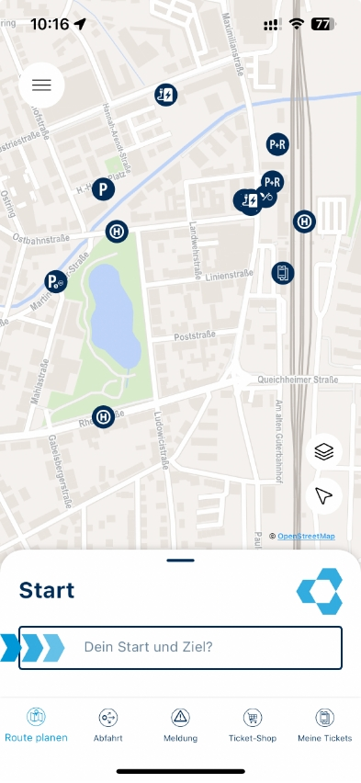
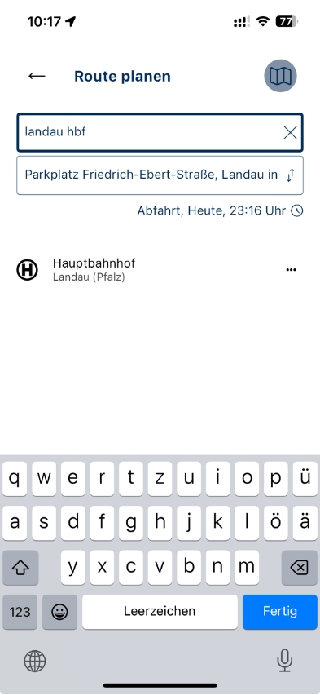
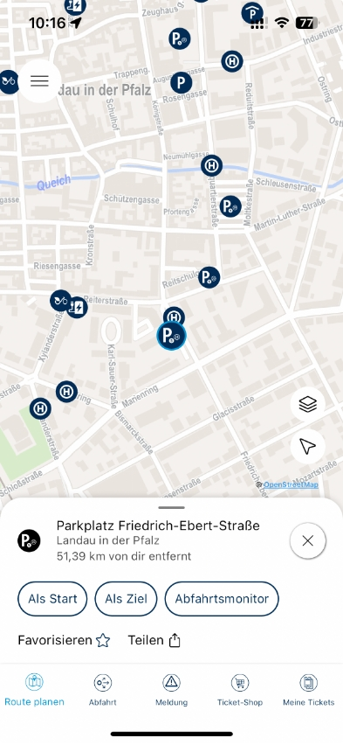
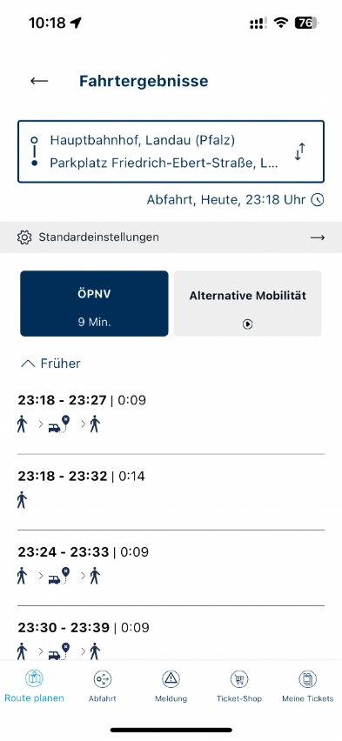
Frontend: Screenshots aus der myVRN-App
Die Fahrtauskunft
!
Start und Ziel suchen
!
!
!
Route planen
Auswahl auf
Karte möglich
Fahrtergebnisse anzeigen
Fahrtdetails mit Buchungsmöglichkeit und Kartendarstellung

Slide 8
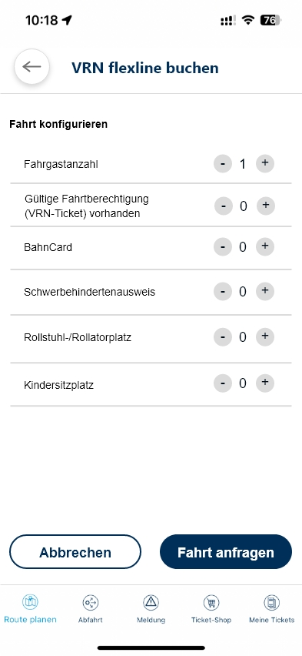
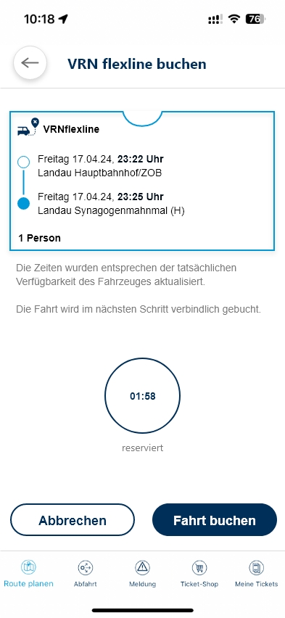
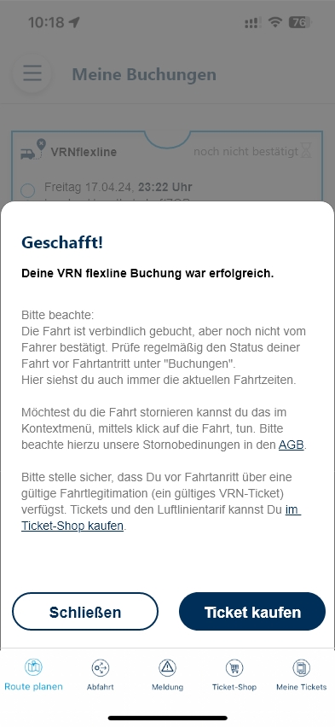
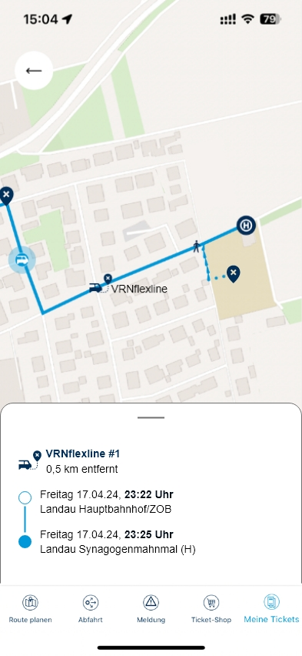
Frontend: Screenshots aus der myVRN-App
Die Buchung
!
!
Fahrtangebot abwarten und verbindlich buchen
!
Fahrzeugposition und Fahrtinformationen
live verfolgen
Buchungsanfrage starten
Persönliche Wünsche angeben
!
ggf. Ticket kaufen

Slide 9
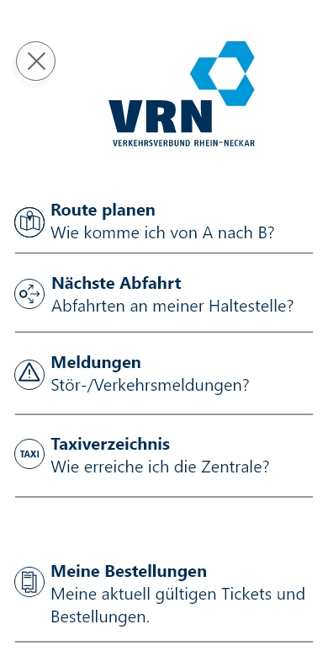
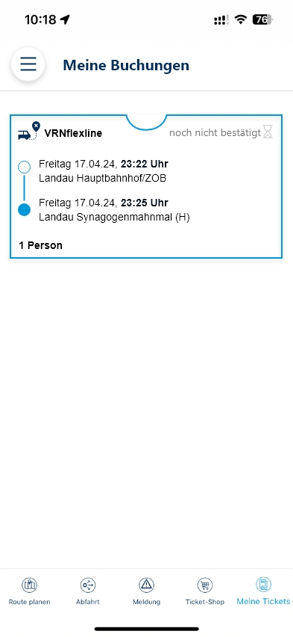
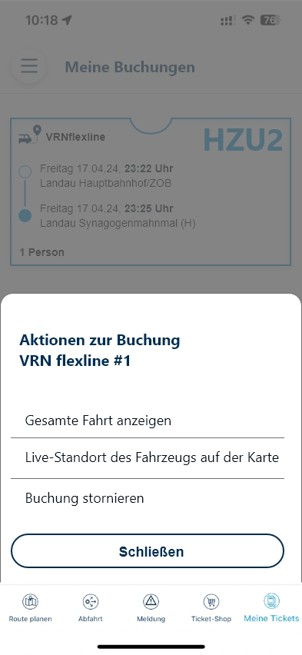
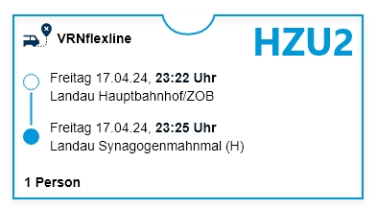

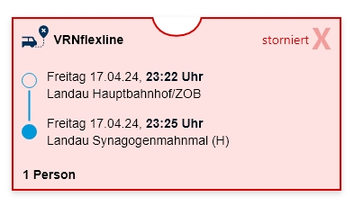
Frontend: Screenshots aus der myVRN-App
Der Buchungsstatus
!
!
Buchungsstatus 3:
Fahrtnummer und Live-Verfolgung
Alle Buchungen unter „Meine Bestellungen“
Buchungsstatus 1:
noch nicht bestätigt
Buchungsstatus 2:
bestätigt
!
!
Buchungsstatus 4:
storniert

Slide 10
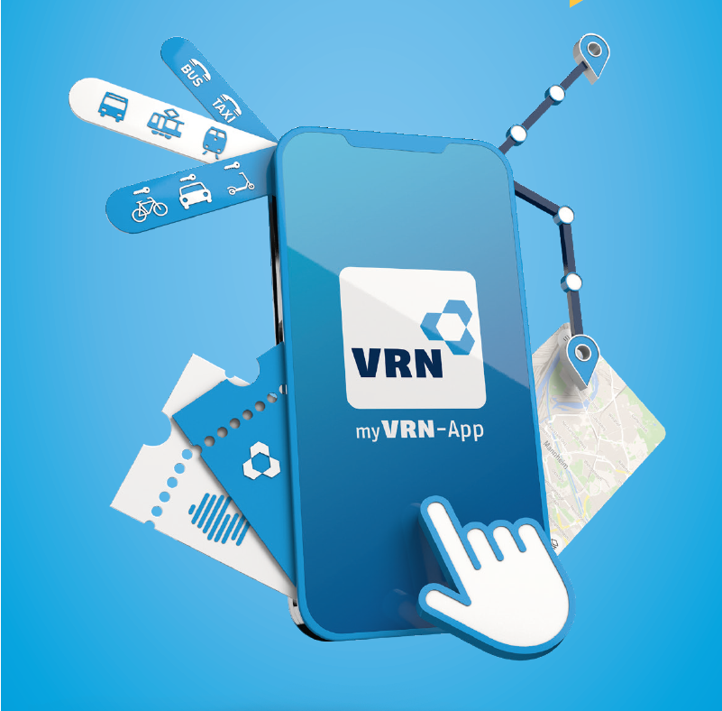
myVRN-App – Die Eine für Alles
Alle Verbindungen in Echtzeit
Alle Fahrpläne
Alle Mobilitätsangebote
Alle Tickets
Alles buchbar

Slide 11
Tiefenintegrationen: Die Herausforderungen heute und zukünftig
Heute
Zukünftig
Datengüte heterogeny
Schnittstellen nicht standardisiert –
für jede Integration ist eine neue Entwicklung notwendig
Sehr zeit- und kostenintensiv
White-Label-Apps bieten Funktionalitäten, die eine All-In-App nicht einfach integrieren kann
Es müssen Standards definiert und festlegt werden
Vorgaben in Leistungsbeschreibungen integrieren und Bieter verpflichten
Entwicklungen müssen nachhaltiger werden
Fahrgast im Fokus: White-Label-Apps bieten nur einen Teil der Mobilität!

